Slide 1
InShock
Web aplikacija

Slide 2

A VIDEO IS A GOOD IDEA
Insert your multimedia content here

Slide 3
SADRŽAJ
01
04
O projektu
Sneak Peek
02
05
Glavni uslovi
Faze projekta
03
06
Ciljevi projekta
Naš tim
Web aplikacija o zemljotresima
Mogućnost da vidimo dio aplikacije za mobilne uređaje prije nego što je dostupna
Napraviti stranicu sa autentifikacijom, session, cookie, REST/SOAP
Četiri faze izrade projekta
Pregledna stranica sa svim zadanim uslovima
Amer Anida
Dalila Husein

Slide 4
WHAT WE ARE WORKING ON
AUTENTIFIKACIJA
COOKIES
API
Koristeći Firebase

Slide 5
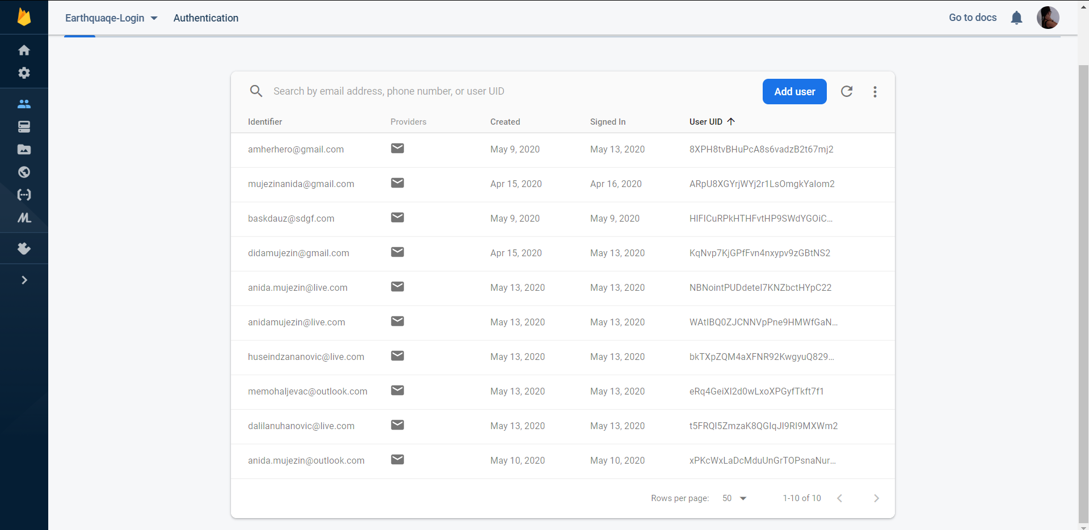
Autentifikacija

Slide 6

A VIDEO IS A GOOD IDEA
Insert your multimedia content here

Slide 7
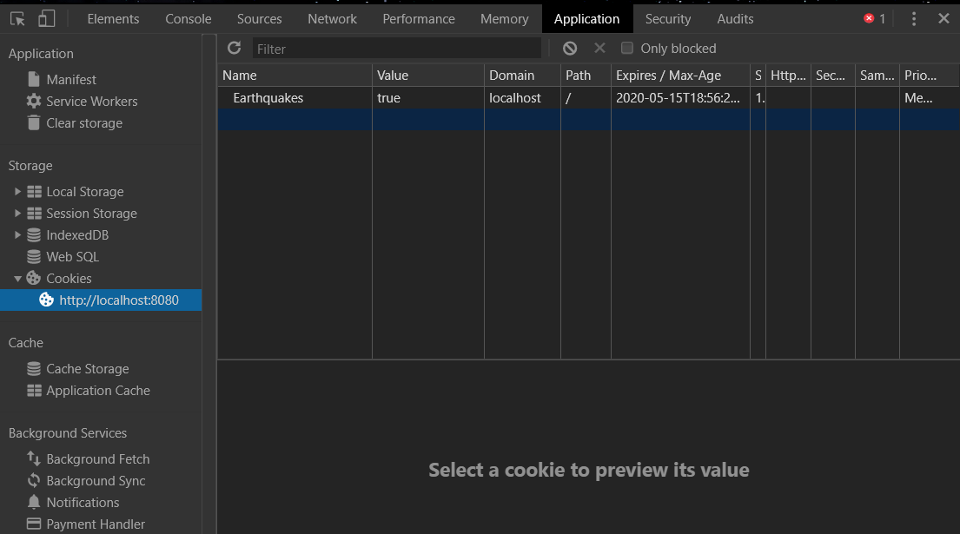
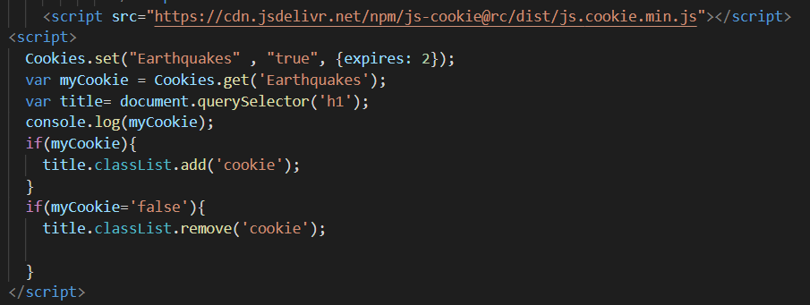
COOKIES
Dio koda za cookie
Prikaz cookie na google chrome(ograničenje na 2 dana)

Slide 8
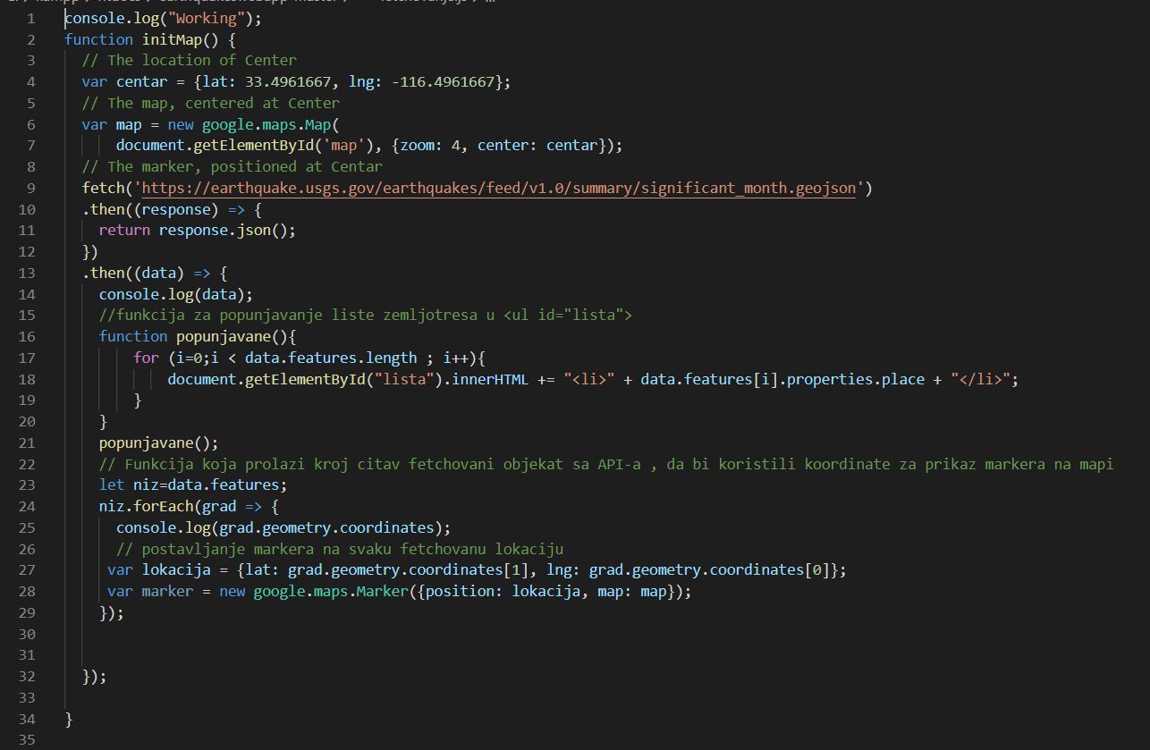
API(Earthquakes API, Google maps API)

Slide 9
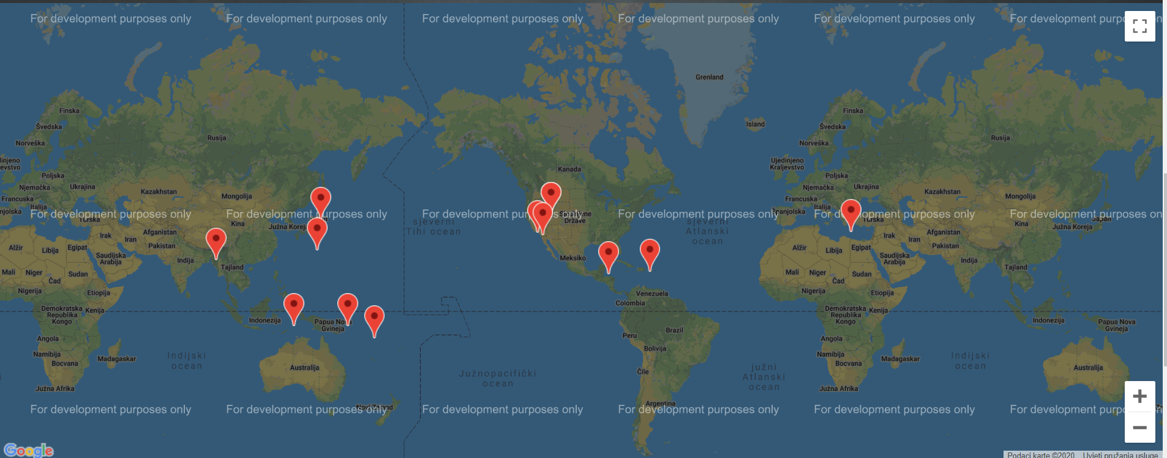
Mapa

Slide 10
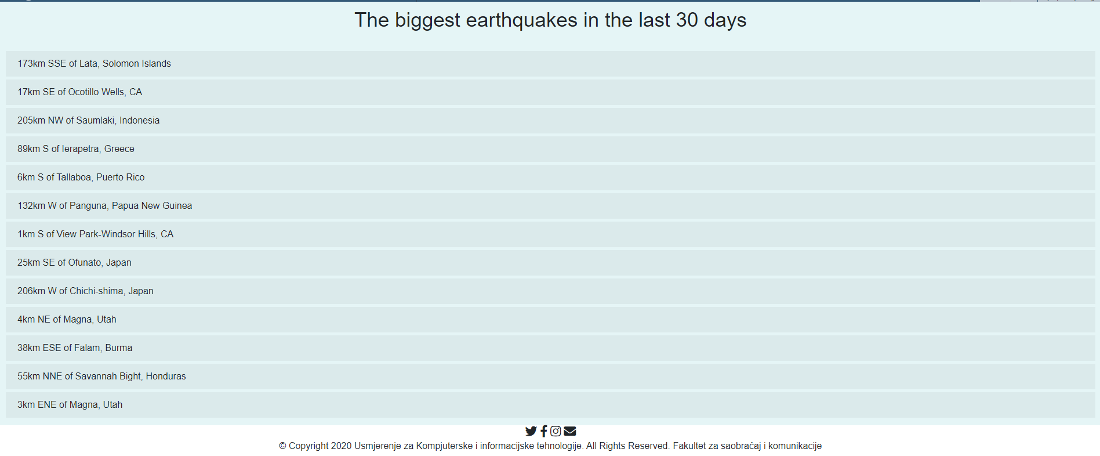
Lista

Slide 11
O PROJEKTU
Tema našeg projekta bila je „Earthquakes“. Cilj je bio napraviti web stranicu sa informacijama o posljednjim zemljotresima. Pored liste, koristili smo mapu sa markerima pomoću kojih su obilježeni posljednji zabilježeni zemljotresi.

Slide 12
SADA...
Dizajn
Programske greške
Poteškoće

Slide 13
Naši ciljevi
Širenje
Korisnost
Upotrebljivost
Pobošljanje aplikacije u smislu dojava
Baš kao i upotrebljivost, korisnicima će biti omogućene informacije o zemljotresima.
Jedan od ciljeva je da ovaj projekat bude korisan budući da korisnici u bilo kojem trenutku mogu vidjeti listu posljednjih zabilježenih zemljotresa

Slide 14
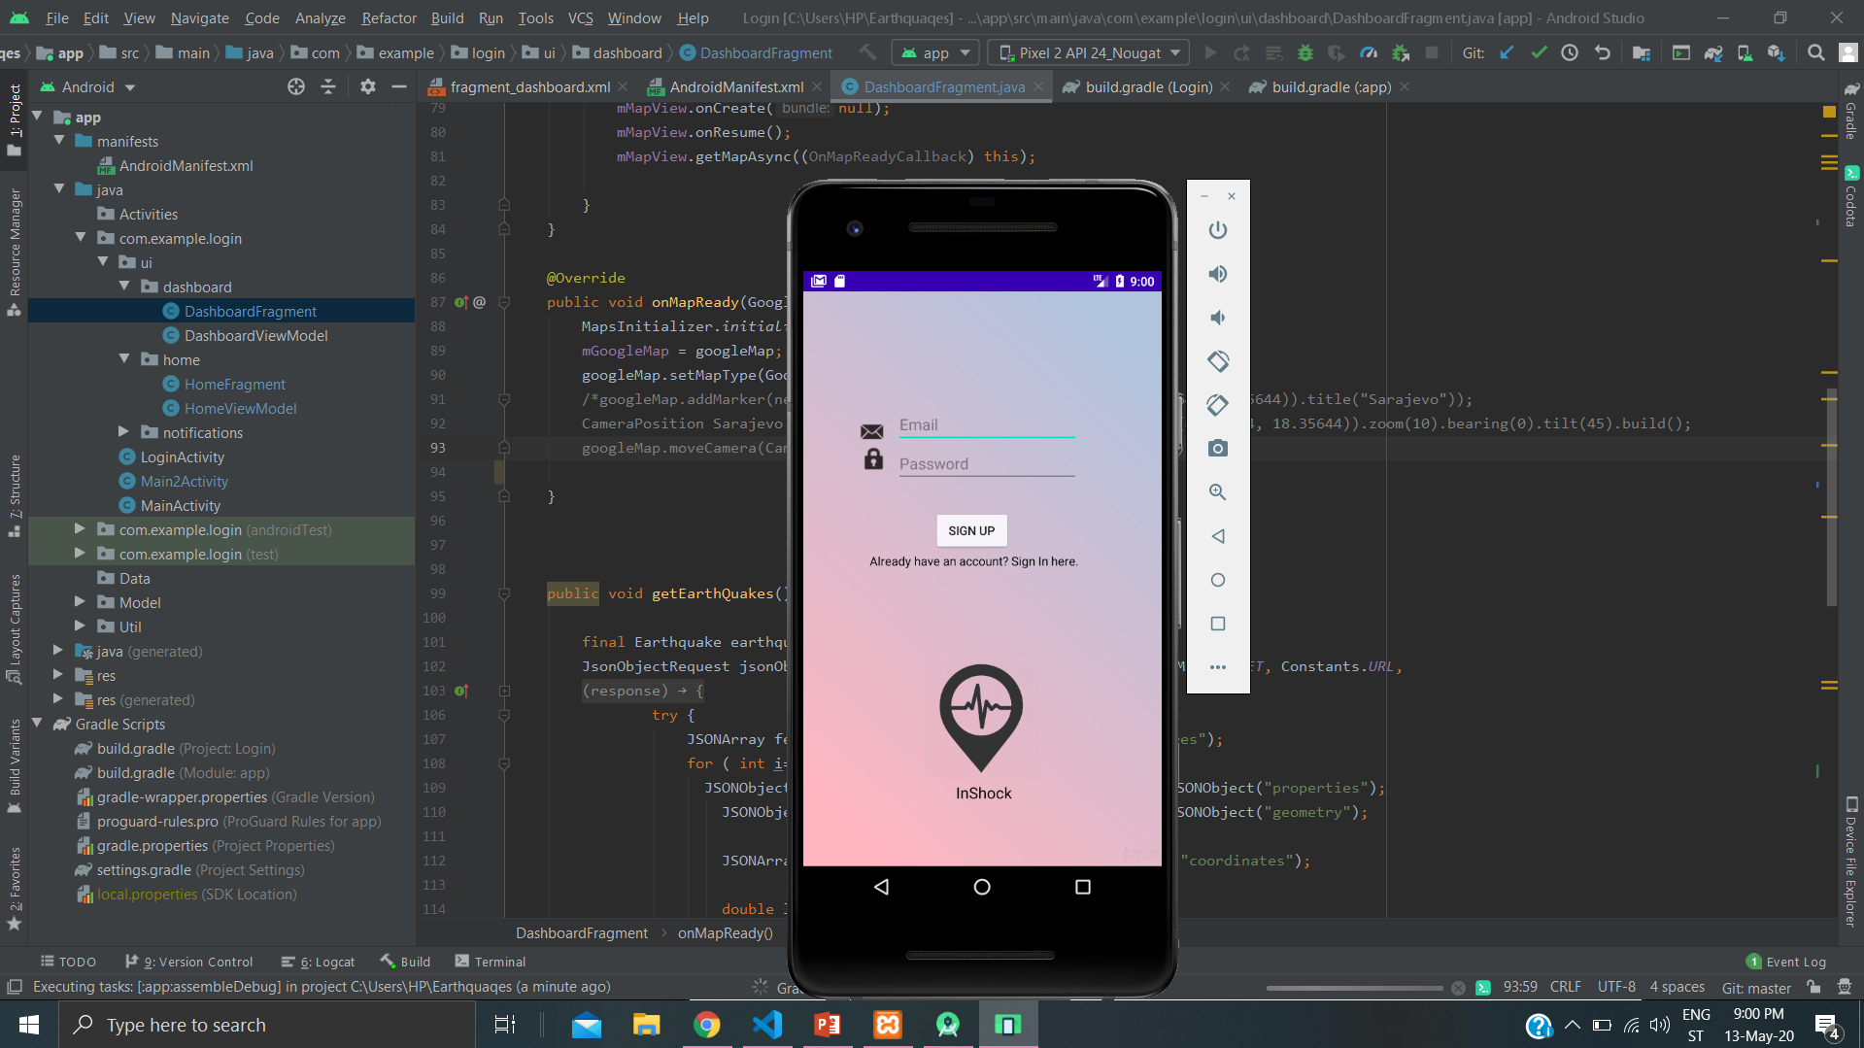
SNEAK PEEK
HEADER
TEXT
SLIDER
ICONS

Slide 15
Faze projekta
KORAK 2
KORAK 1
KORAK 3
Izvršavanje dodjeljenih zadataka, međusobna razmjena informacija
Definisati temu, podijeliti zadatke među članovima grupe
Dizajn, finese, privođenje projekta kraju
Dalila

Slide 16
Timeline
SEDMICA 1
SEDMICA 3
DEFINISANJE ZADATAKA
FINALNA VERZIJA
SEDMICA 2
SEDMICA 4
Pisanje početnog koda
Ispravak grešaka, izrada cookie
Autentifikacija i rad u Firebase
Dizajn

Slide 17
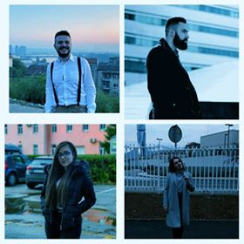
TIM
Hero Amer
Džananović Husein
Nuhanović Dalila
Mujezin Anida

Slide 18
HVALA!
Imate li neko pitanje?
info@InShock.ba
033 / 565 – 200
© Copyright 2020 Usmjerenje za Kompjuterske i informacijske tehnologije. All Rights Reserved. Fakultet za saobraćaj i komunikacije

